Slide 1
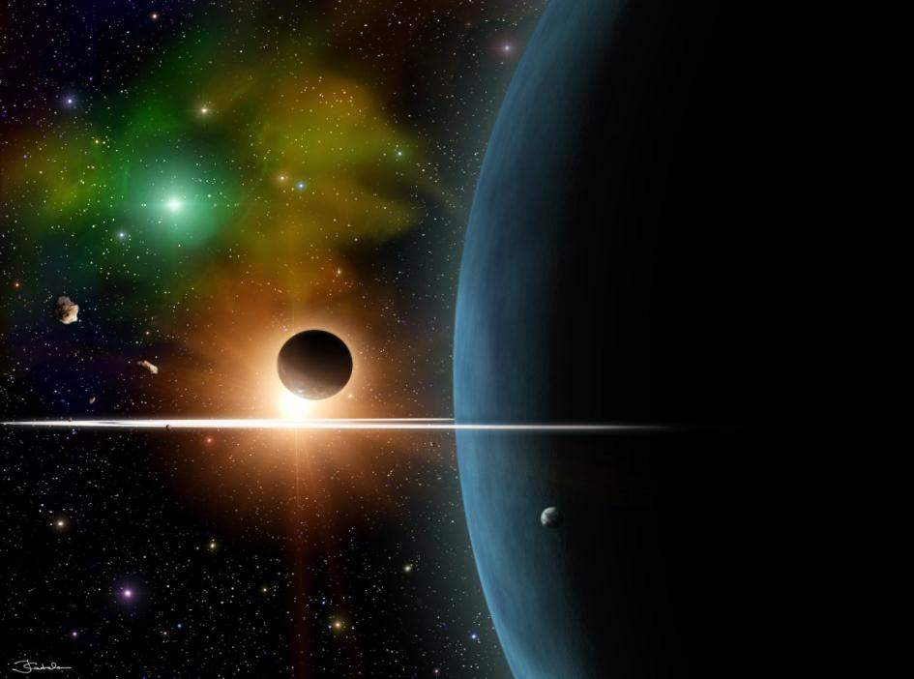
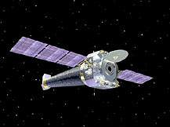
«Путешествие в космос»
подготовительная группа
Подготовила воспитатель:Степанова.Н.В

Slide 2
Цель занятия: Формирование у детей представлений о космическом пространстве.
Задачи:
- дать детям представления о том, что такое Вселенная и космос,
из чего состоит Солнечная система
- уточнить представления о планетах,
созвездиях
воспитывать чувство гордости за свою Родину
развивать творческое воображение, коммуникативные качества, любознательность.

Slide 3
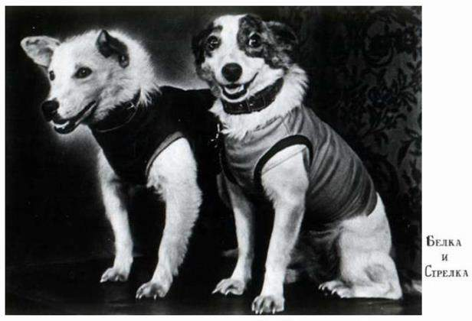
Две дворняги Белка и Стрелка отправились в космический полет. Запущенные в космос 19 августа 1960 года на борту прототипа корабля "Восток", они стали первыми живыми существами планеты Земля, которые пролетали в безвоздушном пространстве более суток и благополучно вернулись домой.
60 лет назад Белка и Стрелка полетели в космос

Slide 4
Осуществилась заветная мечта человека – полёт к звёздам! Советские люди создали космический корабль-спутник «Восток», установили его на исполинскую ракету, и 12 апреля 1961 года самый смелый из людей, космонавт Юрий Гагарин, впервые в мире полетел на этом корабле в Космос. Он облетел нашу Землю всего за 108 минут. С 1961 года в нашей стране было построено много разных космических кораблей – «Восток», «Восход», «Союз». Уже несколько десятков советских космонавтов, и среди них одна женщина – Валентина Николаевна Терешкова, облетели Землю. А космонавт Алексей Леонов первым в мире вышел в открытый Космос.

Slide 6
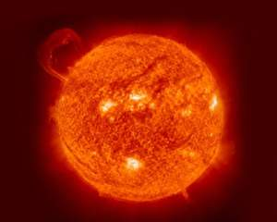
Солнце
В пространстве космическом воздуха нет И кружат там девять различных планет. А Солнце — звезда в самом центре системы, И притяжением связаны все мы. Солнце-светило клокочет вулканом, Бурлит, как кипящий котел, непрестанно, Протуберанцы взлетают фонтаном, Жизнь и тепло дарит всем неустанно. Солнце-звезда преогромнейший шар Свет излучает, как будто пожар. Ну а планеты тот свет отражают, Солнце-светило они обожают! Много планет вокруг Солнца летают. Может быть, люди на них обитают? Давай-ка, в ракету мы сядем с тобой, Помчимся от Солнца во тьме голубой!

Slide 7
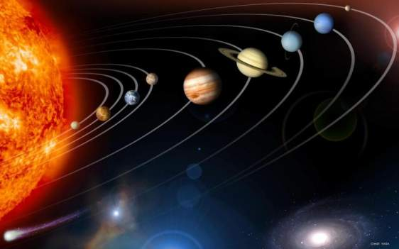
Солнечная система
Встречает первым солнечные бури
Неуловимый,маленький Меркурий.
Второй, за ним, летит Венера
С тяжёлой, плотной атмосферой.
А третьей, кружит карусель,
Земная наша колыбель.
Четвёртый – Марс, планета ржавая,
Красно – оранжевая самая.
А дальше мчат, пчелиным роем,
Своей орбитой астероиды.
Пятый- Юпитер, очень уж большой
На звёздном небе виден хорошо.
Шестой – Сатурн, в шикарных
кольцах, очаровашка, под лучами
солнца. Седьмой – Уран, прилёг как
лежебока, Ведь труден путь его далекий. Восьмой – Нептун, четвёртый
газовый гигант В красивой голубой рубашке
франт. Плутон, Харон, девятые
в системе, Во тьме дуэтом коротают время

Slide 8
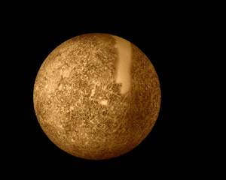
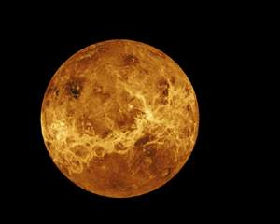
Меркурий
Меркурий — ближайшая к Солнцу планета. Жара нестерпима! Изжарит в котлету! Повернута к Солнцу одной стороной, С другой — страшный холод и мертвый покой. В честь бога торговли имеет названье, Да нет атмосферы — вот наказанье! Поверхность избили метеориты, И жизни там нет — все были убиты!
Что же, дружок, в жизни много дорог! Летим на Венеру! Хоть путь наш далек.
Венера
й,
Венера прекрасна! За тонкой вуалью Богиню любви различите едва ли! Закрыта она пеленой облаков. А что же под ними? Климат каков? Климат имеет огромный дефект. Причиной тому парниковый эффект. Газ ядовит в атмосфере Венеры. Дышать невозможно! Жарища без меры! Солнца не видно сквозь облака. Жизнь невозможна! Но, может, пока? Мерцает по курсу ракеты Земля! На ней мы живем. И, как видно, не зря! .

Slide 9
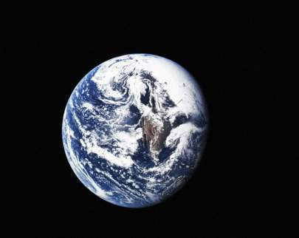
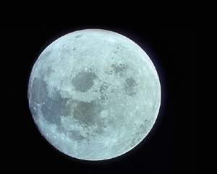
Земля
Есть одна планета-сад В этом космосе холодном. Только здесь леса шумят, Птиц скликая перелётных, Лишь на ней одной цветут Ландыши в траве зелёной, И стрекозы только тут В речку смотрят удивлённо... Береги свою планету - Ведь другой, похожей, нету!
Ну а спутница Луна Круглолица и бледна. Но, пока с Землей вращается, Диск ее перемещается. Потому мы видим в ночь (толь сестра Земли, толь дочь) В разных фазах появляется, А народ ей улыбается: «То блином, а то серпом! Может спрятаться потом! И появится опять Ночью на небе сиять!»
Луна

Slide 10
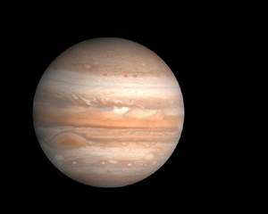
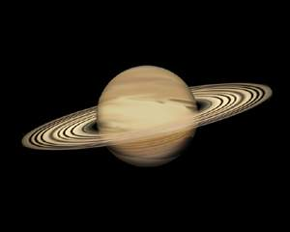
Юпитер
Юпитер — царь планет! В тельняшке облаков Вращаться не спешит — Уж нрав его таков! Двенадцать на Земле, А здесь лишь год пройдет! Уж очень он тяжел И медленно плывет.
Сатурн
У каждой планеты есть что-то своё, Что ярче всего отличает её. Сатурн непременно узнаешь в лицо - Его окружает большое кольцо. Оно не сплошное, из разных полос. Учёные вот как решили вопрос: Когда-то давно там замёрзла вода, И кольца Сатурна из снега и льда.

Slide 11
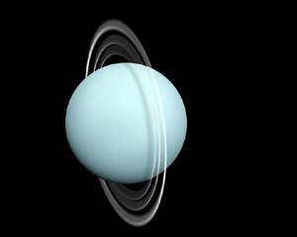
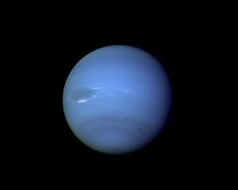
Уран – лежебока и встать ему лень. Подняться планете не в мочь, Сорокалетие длится там день, Потом сорокалетие ночь.
Уран
Нептун
Нептун - огромный, ярко-синий, Наверное, самый красивый Из всех известных нам планет. Пусть не обманет этот цвет Лазурный, ласкового моря. Там, на неведомом просторе, Затягивают в бездну ветры Воронкой темно-фиолетовой, Что пенит вместо шумных вод Замёрзший жидкий водород. И освещает много лун В ночи лазоревый Нептун.

Slide 12
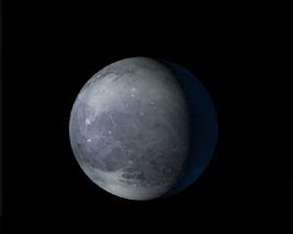
Плутон
Уран, Нептун, Плутон. Здесь холодные миры. Света нет и нет жары. Вечная зима и ночь… Захотелось сразу прочь.
Скован льдом Уран, Нептун, И на Плутоне колотун! Без атмосферы, по всему, Жить невозможно никому!
Планеты прекрасны, но жизни там нет. А что же там дальше? Царство комет!

Slide 13
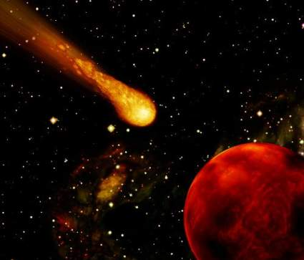
Комета
Древние люди боялись комету. Хвостатой звездою прозвали за это. Ей приписали большие грехи: Болезни и войны — целый пуд чепухи! Однако комета об этом не знает И, хвост распустив, вокруг Солнца летает. Хвост у кометы огромной длины, Может достать от Земли до Луны. Он ведь прозрачный, воздушный такой, Вряд ли он чей-то нарушит покой. А голова тяжела у комет. И, полетав свои тысячи лет, Комета стареет и умирает, И красочным, звездным дождем выпадает. Мы все признаемся без всяких затей — В нашей Системе нет больше людей! Люди бывают только земляне, А где же живут инопланетяне? И если на небо поднимешь ты взор, Прекрасных созвездий увидишь узор. И звездочек этих на небе не счесть. Так, может быть, жизнь на какой-нибудь есть?

Slide 14
Спасибо за внимание!

